Slide 1
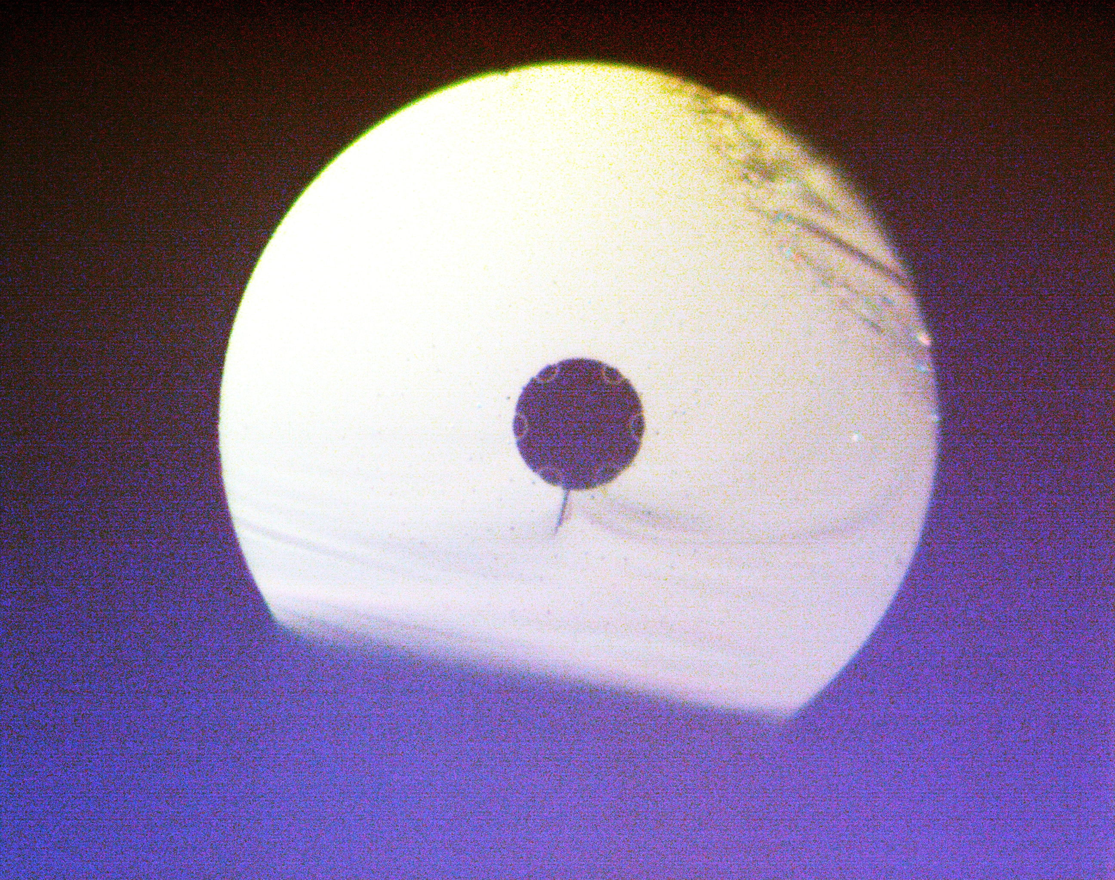
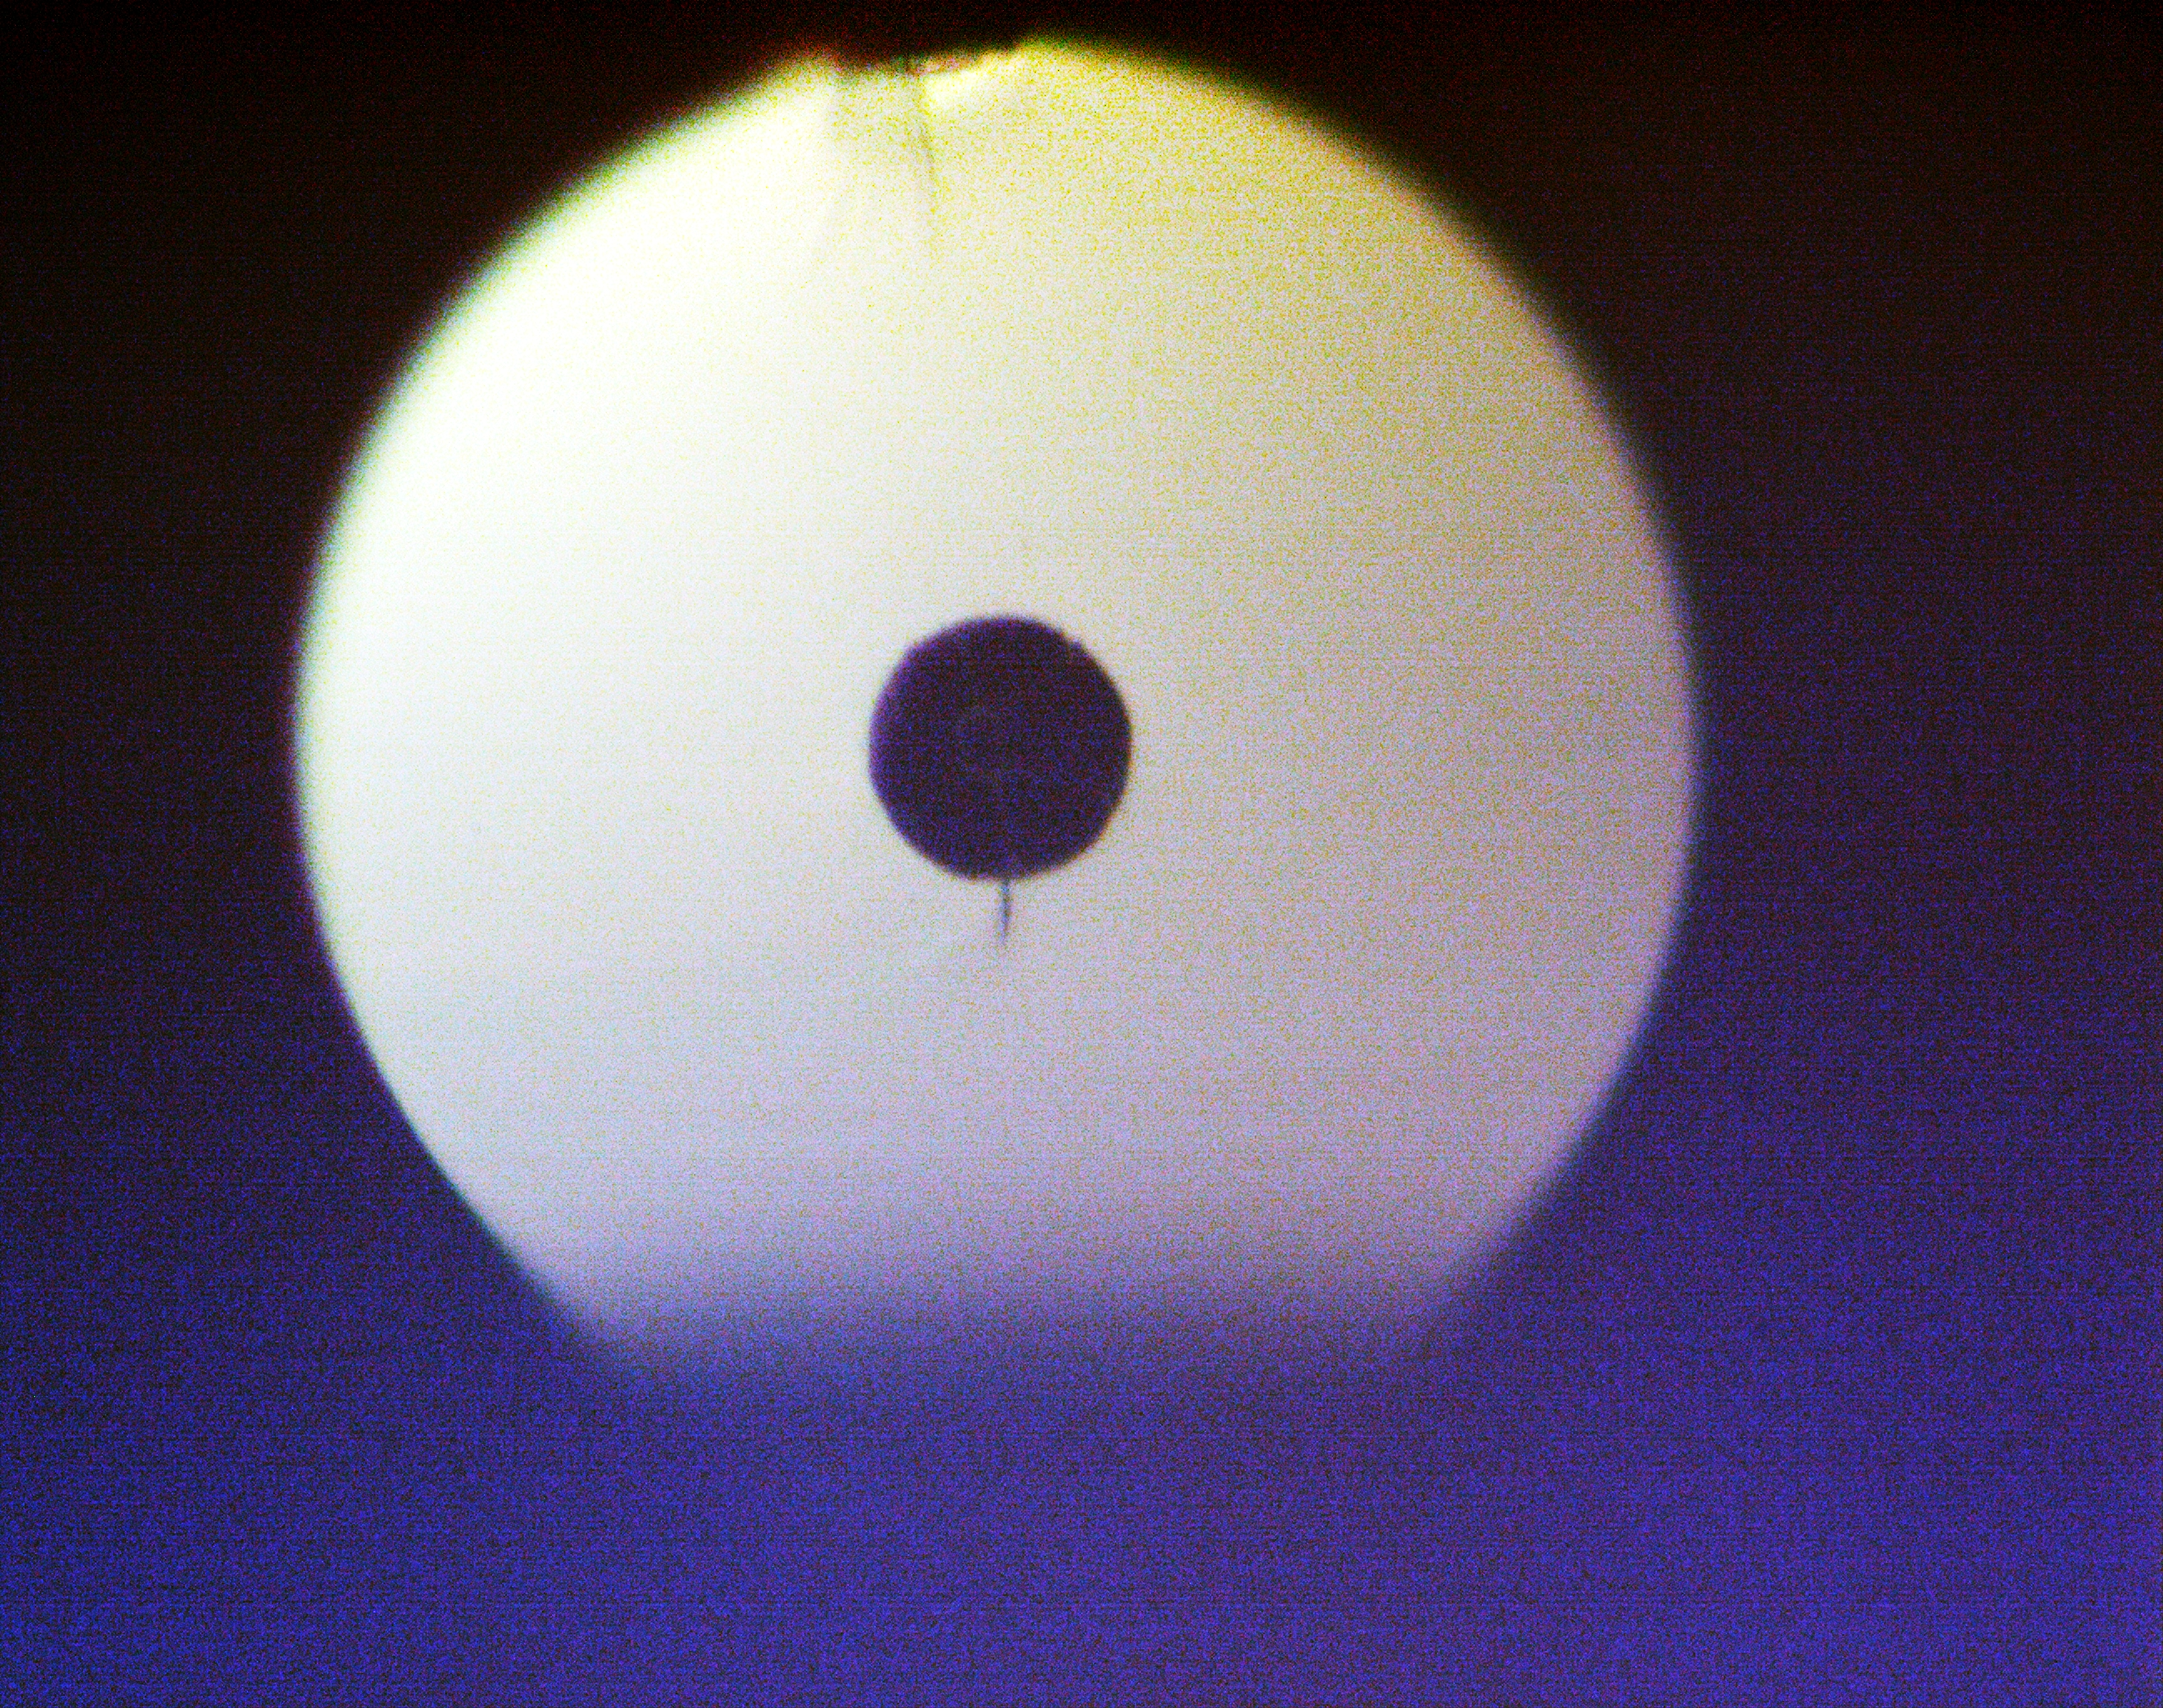
80um OD
270 g tension
∆P = 8.31 kPa
80um OD
270 g tension
∆P = 8.32 kPa

